Slide 1



TRƯỜNG TIỂU HỌC KIM SƠN
CHÀO MỪNG CÁC THẦY CÔ
VỀ DỰ GIỜ THĂM LỚP

Slide 2







Slide 3


Slide 4
Thứ tư ngày 19 tháng 4 năm 2013
Đạo đức
Bài 11: Em nhận biết quy tắc an toàn giao thông (T1)

Slide 5




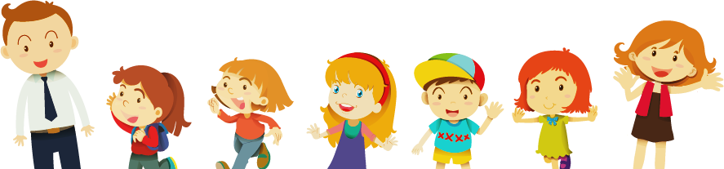
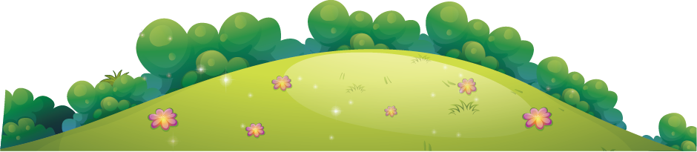

Slide 6
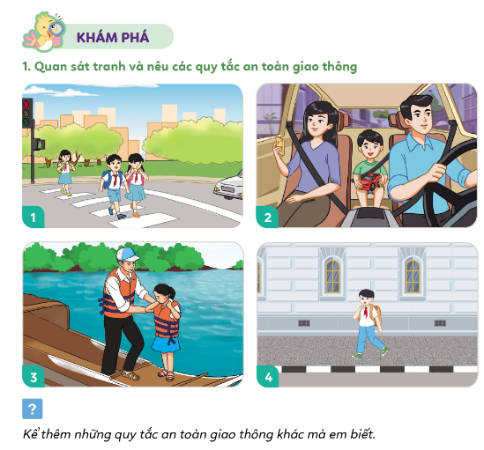
1. Các quy tắc an toàn giao thông:
Quan sát tranh và nêu các quy tắc an toàn giao thông.

Slide 7




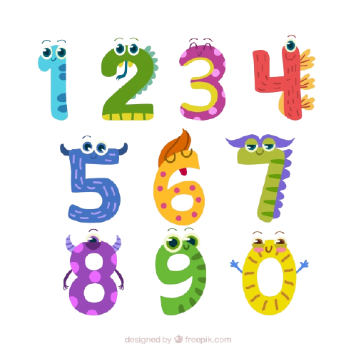
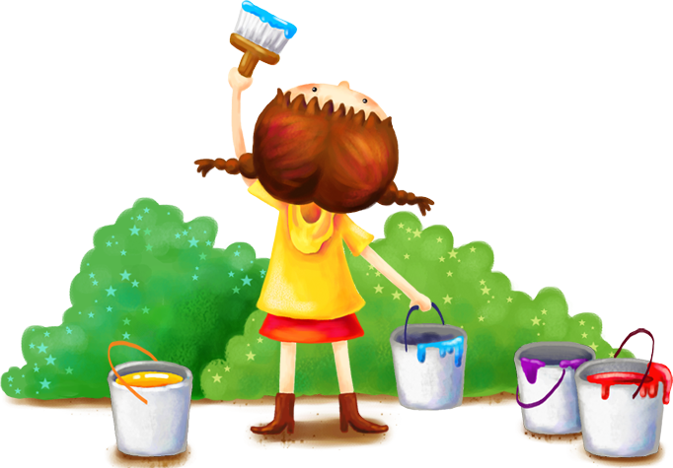
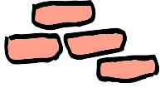


Trò chơi: Mảnh ghép bí ẩn
Notes:
GV kích vào các con số để đưa đến các slide câu hỏi

Slide 8


Qua đường ở nơi có vạch kẻ đường.

Slide 9
Thắt dây an toàn khi ngồi trên ô tô.

Slide 10
Mặc áo phao khi đi đò, đi phà,... qua sông.

Slide 11
Đi bộ trên vỉa hè, phần đường dành riêng cho người đi bộ.

Slide 12
1. Các quy tắc an toàn giao thông:
Quan sát tranh và nêu các quy tắc an toàn giao thông.
Qua đường ở nơi có vạch kẻ đường.
Thắt dây an toàn khi ngồi trên ô tô.
Mặc áo phao khi đi đò,
đi phà,... qua sông.
Đi bộ trên vỉa hè, phần đường
dành riêng cho người đi bộ.

Slide 13
1. Các quy tắc an toàn giao thông:
Quan sát tranh và nêu các quy tắc an toàn giao thông.
1. Qua đường ở nơi có vạch kẻ đường.
2. Thắt dây an toàn khi ngồi trên ô tô.
3. Mặc áo phao khi đi đò, đi phà,... qua sông.
4. Đi bộ trên vỉa hè, phần đường dành riêng cho người đi bộ.
Kể thêm những quy tắc an toàn giao thông mà em biết.
Đội mũ bảo hiểm khi tham gia giao thông
Dừng lại khi có đèn đỏ
Không đi xe hàng hai, hàng ba.
Không nô đùa khi đi trên xe
Đã uống rượu, bia thì không lái xe
Không sử dụng điện thoại hoặc làm các việc khác gây mất tập trung khi lái xe.

Slide 14
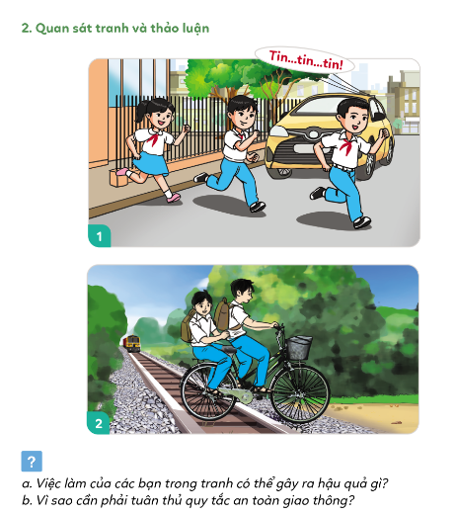
2. Nhận biết được sự cần thiết phải tuân thủ quy tắc an toàn giao thông
Quan sát tranh và thảo luận.

Slide 15
2. Nhận biết được sự cần thiết phải tuân thủ quy tắc an toàn giao thông
- Việc làm: Học sinh qua đường ở nơi không có vạch kẻ đường. Chạy qua trước đầu xe ô tô dù xe ô tô đã phát tín hiệu bằng còi báo.
- Việc làm: Tàu hoả đang chạy trên đường sắt nhưng HS vẫn chở nhau bằng xe đạp băng qua đường sắt.
- Hậu quả: Hành vi này có nguy cơ gây ra tai nạn giao thông đường sắt nghiêm trọng.
- Hậu quả: Hành vi này dễ gây ra tai nạn giao thông nghiêm trọng.
- Kể thêm những việc làm không tuân thủ quy tắc an toàn giao thông?

Slide 16
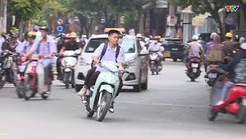
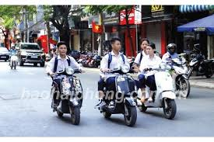
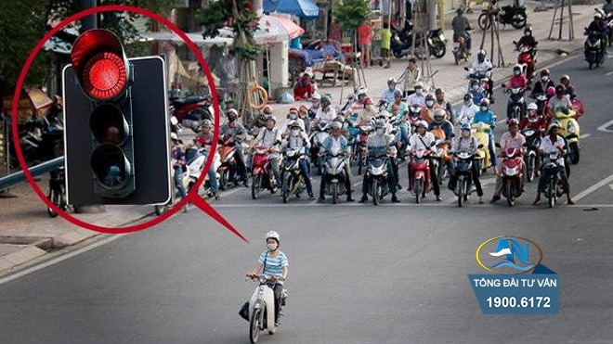
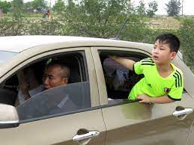
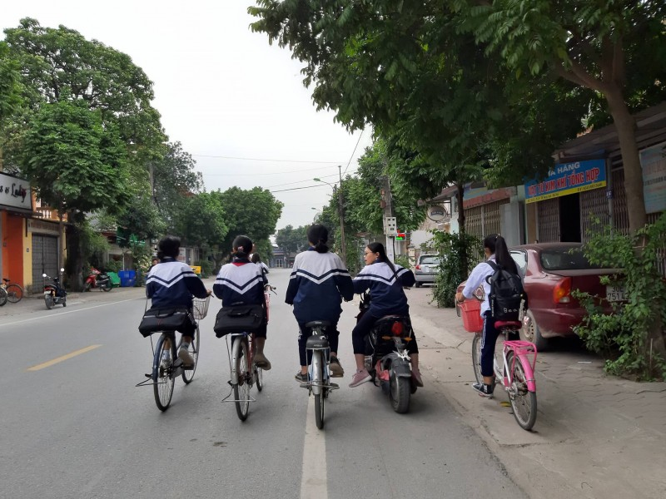
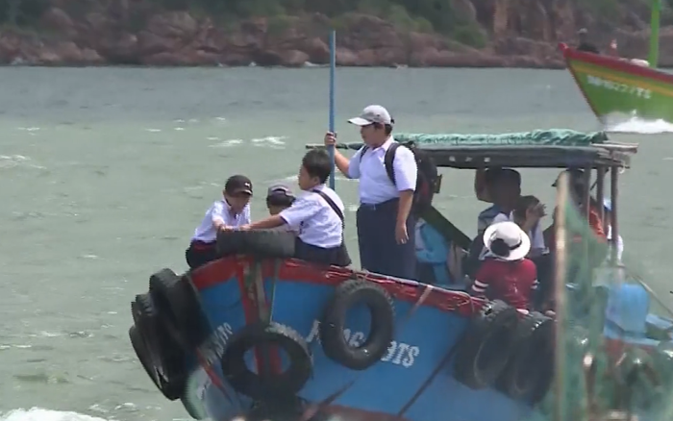
Những việc làm không tuân thủ an toàn giao thông
- Việc làm không tuân thủ quy tắc an toàn giao thông gây ra hậu quả gì?

Slide 17
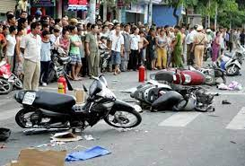
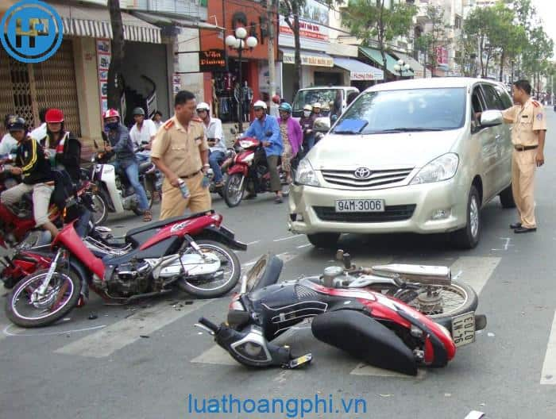
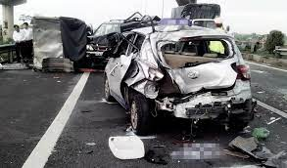
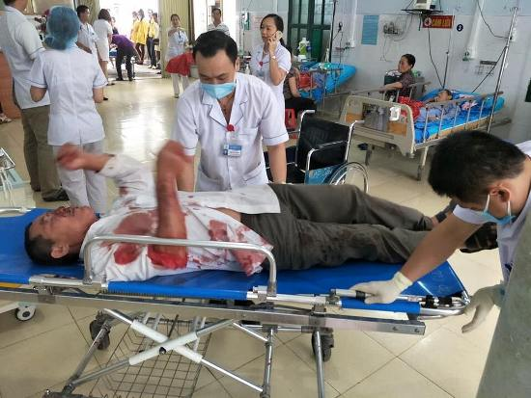
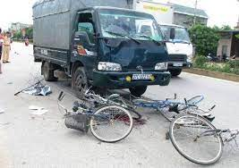
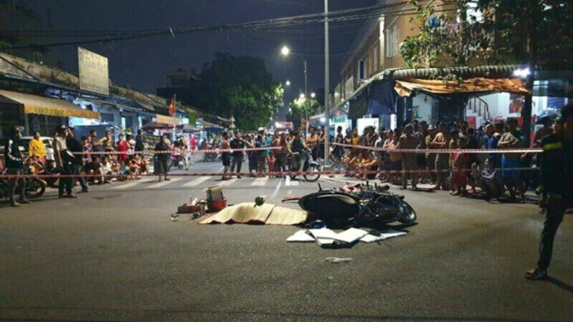
Hậu quả của việc không tuân thủ quy tắc an toàn giao thông.
- Vì sao cần phải tuân thủ quy tắc an toàn giao thông?

Slide 18
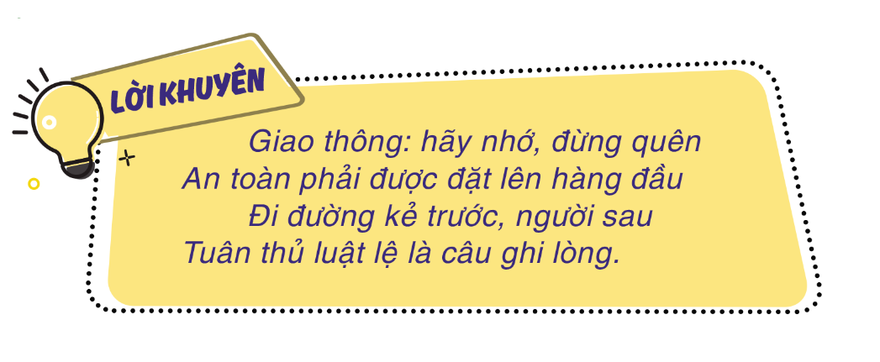

Slide 19


Slide 20
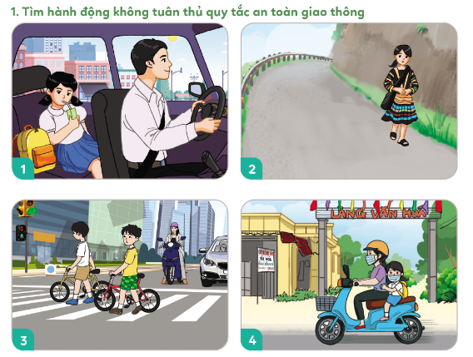

3. Tìm hành động không tuân thủ quy tắc an toàn giao thông

Slide 21
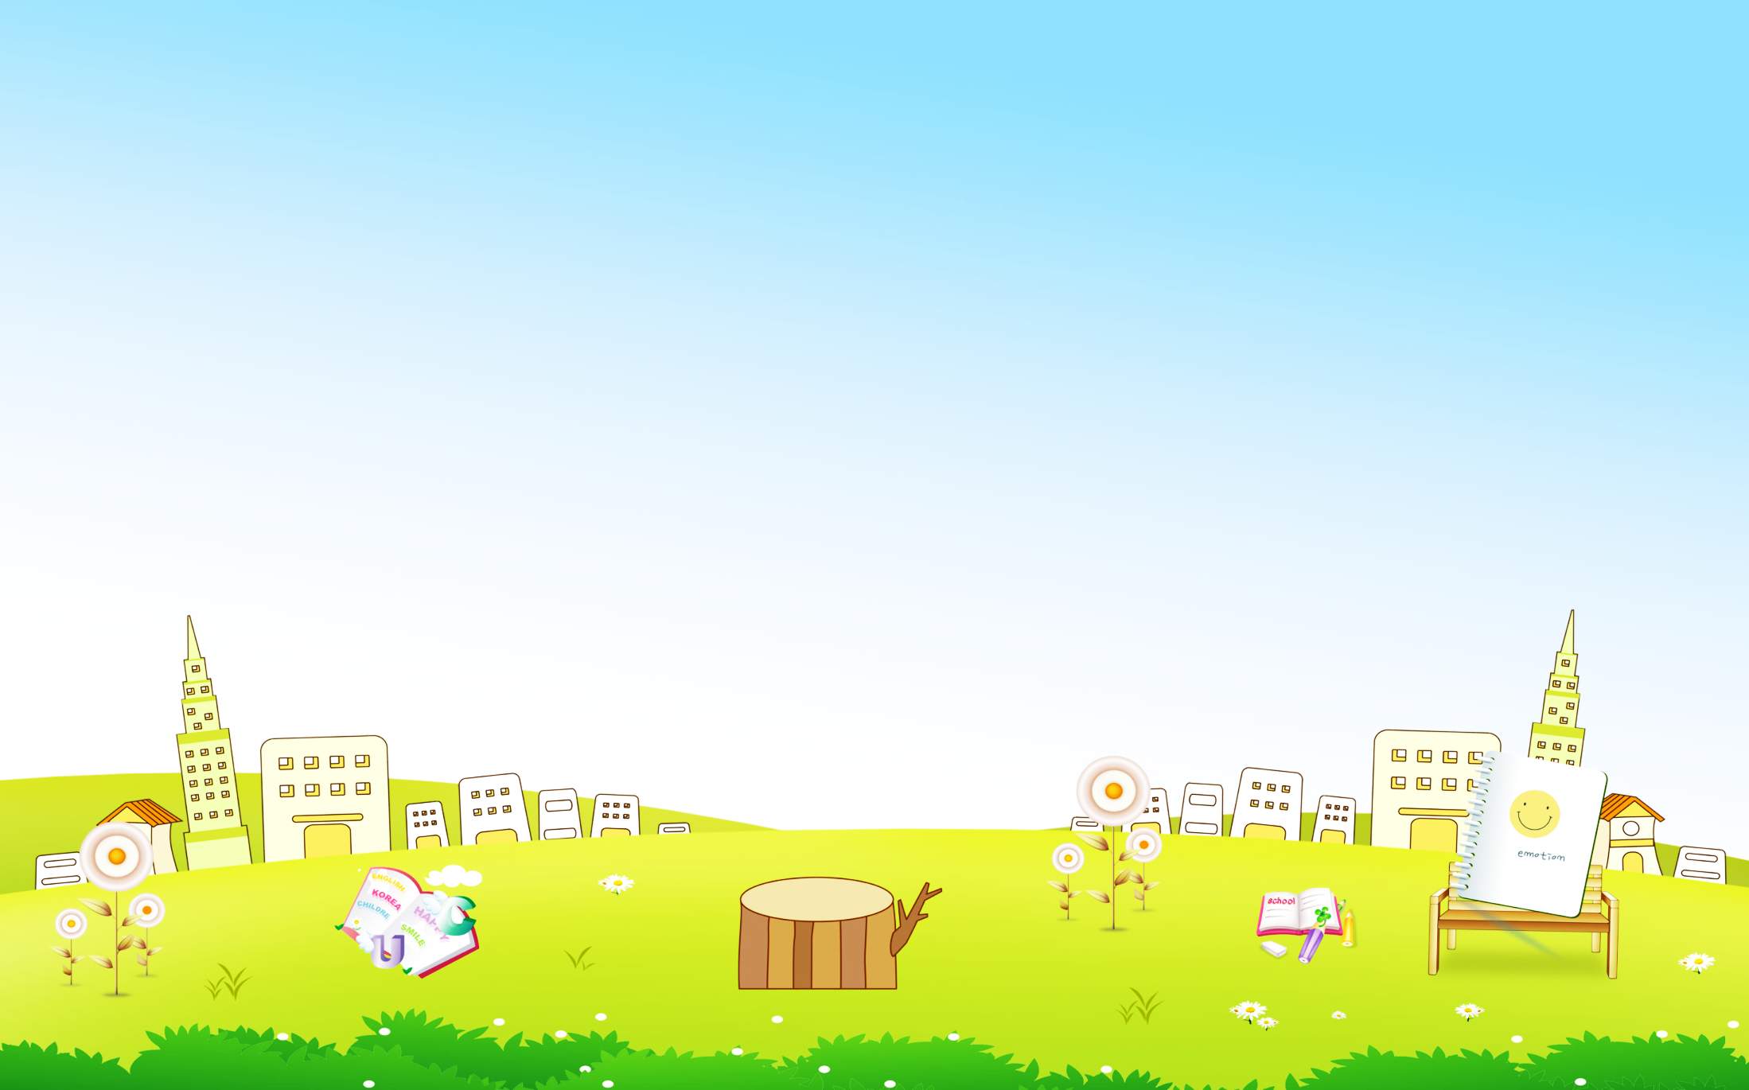



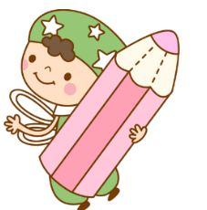


Slide 22
TRÒ CHƠI: NHANH NHƯ CHỚP
YÊU CẦU CỦA TRÒ CHƠI
KỂ TÊN QUY TẮC AN TOÀN GIAO THÔNG
Luật chơi:
- Số người tham gia: 3 (Mỗi người đứng vào vị trí theo các số)
- Trong 5 giây bạn kể được tên 1 quy tắc an toàn giao thông
- Nếu kể đúng bạn được tiến lên 1 số.
- Nếu kể tên quy tắc mà bạn đã kể rồi hoặc quá 5 giây mà chưa kể được thì bạn mất quyền trả lời.
- Hết thời gian 1 phút, bạn nào tiến lên ô số cao nhất thì bạn đó chiến thắng.

Slide 24

XIN CHÂN THÀNH CẢM ƠN
QUÝ THẦY CÔ GIÁO VÀ CÁC EM

